Slide 1
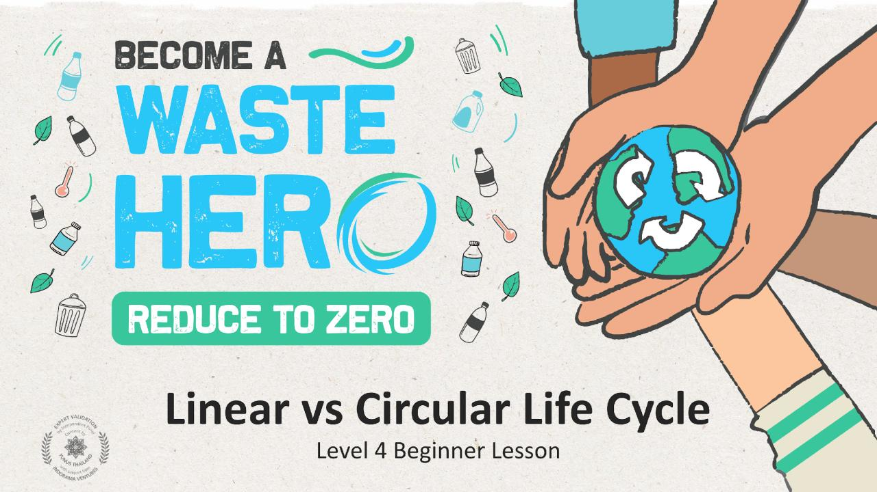
Liniowy i okrężny cykl życia produktów
Poziom 4 Lekcja dla poczatkujących
Notes:
ZMIEŃ SIĘ W BOHATERA
ZREDUKUJ DO ZERA
Liniowy i okrężny cykl życia produktów
Poziom 4 lekcja dla początkujących

Slide 2
Przygotowanie do lekcji i powiązanie z programem nauczania
Czas przygotowania: 10 - 15 minut
Uczniowie zrozumieją różnice pomiędzy gospodarką liniową i okrężną oraz drogę, jaką produkty i materiały pokonują w swoim cyklu życia. Rozwiną umiejętność myślenia o pełnym cyklu życia przedmiotów używanych w codziennych życiu i przygotują grunt do umiejętności przekształcania systemów. Przedmioty codziennego użytku są fascynujące w swojej złożoności i to pomaga nam zwizualizować sobie sposób działania systemu liniowego i wyobrazić sobie, że produkty, których używamy, mogą się zbliżyć do cyklu okrężnego.
1
Wyświetl slajdy z materiałami lekcyjnymi i zainicjuj rozmowę o tym, co uczniowie już wiedzą na temat gospodarki liniowej i okrężnej i wprowadź pojęcie mapy cyklu życia produktu. Zadawaj uczniom pytania nakierowujące wskazane w notatkach pod slajdami w prezentacji PowerPoint.
2
Wydrukuj 4 materiały: 1. Karty z produktami 2. Mapę cyklu życia produktu 3. Mapę okrężnego cyklu życia 4. Przykładową mapę cyklu życia
3
Przeprowadź ćwiczenie według kroków przedstawionych na następnym slajdzie i w notatkach dla nauczyciela na slajdach 17 i 20

Slide 3
Przygotowanie do lekcji i powiązanie z programem nauczania
Czas przygotowania: 10 - 15 minut
Najważniejsze efekty nauczania i powiązanie z programem nauczania:
Przyroda – Ziemia i działalność człowieka: Informowanie o rozwiązaniach, które zmniejszają wpływ wywierany przez człowieka na glebę, wodę, powietrze i/lub inne organizmy żywe w środowisku lokalnym. Czynności wykonywane przez ludzi mogą wpływać na otaczający ich świat. Ludzie mogą jednak dokonywać wyborów, które zmniejszają ich wpływ na glebę, wodę, powietrze i inne organizmy żywe.
Umiejętności i biegłość w zakresie języka angielskiego: Udział w rozmowach dotyczących zagadnień i tekstów we współpracy z różnymi partnerami. Przestrzeganie ustalonych reguł w rozmowach. Stosowanie słów i zwrotów poznanych podczas rozmów, czytania, słuchania i reagowania na teksty. Udział w dyskusjach grupowych dotyczących zagadnień i problemów we współpracy z różnymi partnerami, precyzyjne wyrażanie myśli.
Nauki społeczne – ludzie, miejsca i środowiska: Uczniowie uczą się o ludziach, miejscach i środowiskach, co umożliwia im zrozumienie relacji pomiędzy populacjami ludzkimi a światem fizycznym.
Powiązanie z Celami zrównoważonego Rozwoju
Lekcja elastyczna, z możliwością dostosowania
Konspekty są tak pomyślane, aby były elastyczne i pozwalały reagować na potrzeby ewoluujące podczas lekcji. Lekcje można edytować i dostosowywać do różnych indywidualnych kontekstów związanych z uczniami i środowiskiem lekcyjnym. Dostępna do pobrania jest wersja PowerPoint z instrukcjami dla nauczyciela oraz lekcja w formacie PDF do wydruku.

Slide 4
Lekcja
Czas trwania lekcji : 45 - 60 minut
1
Podziel uczniów na grupy po 3-5 osób wybierz z talii kartę z produktem albo wykorzystaj dowolny produkt, na temat którego grupa coś wie.
2
Każda grupa otrzymuje duży arkusz papieru albo korzysta z rozdanych materiałów z mapą cyklu życia i wypisuje 5 etapów cyklu życia: 1. Pozyskanie surowca; 2. Produkcja; 3. Dystrybucja; 4. Użytkowanie; 5. Utylizacja.
3
Każda grupa dokumentuje przy użyciu naklejanych karteczek (niektórzy będą rysować obrazki, inni spiszą listy) cały cykl życia produktu od początku do końca. Jako przykład grupy mogą wykorzystać wypełnioną kartę dotyczącą butelki po napoju. Należy wyznaczyć limit czasu – 20 minut.
4
Tworzenie mapy cyklu życia zaczyna się od listy surowców stosowanych do produkcji i sprawdzenia, w jaki sposób się je pozyskuje i przetwarza. Jak konsumenci kupią ten produkt, to ile razy z niego korzystają? Sprawdźcie to w Internecie albo niech uczniowie postarają się zgadnąć. Kiedy dotrzecie do końca cyklu życia, zastanówcie się nad wszystkimi możliwościami, takimi jak wysypisko, śmiecenie i recykling. Przemyślcie krytycznie, dokąd najprawdopodobniej trafi dana rzecz.
5
Na koniec wskażcie dla tego produktu jedną albo więcej szans na okrężny cykl życia. Czy tego produktu można w jakiś sposób użyć ponownie? Czy można go oddać do recyklingu, a jeśli tak, to na co można go przerobić? Co byście zmienili w tym produkcie, żeby lepiej pasował do gospodarki okrężnej?

Slide 5
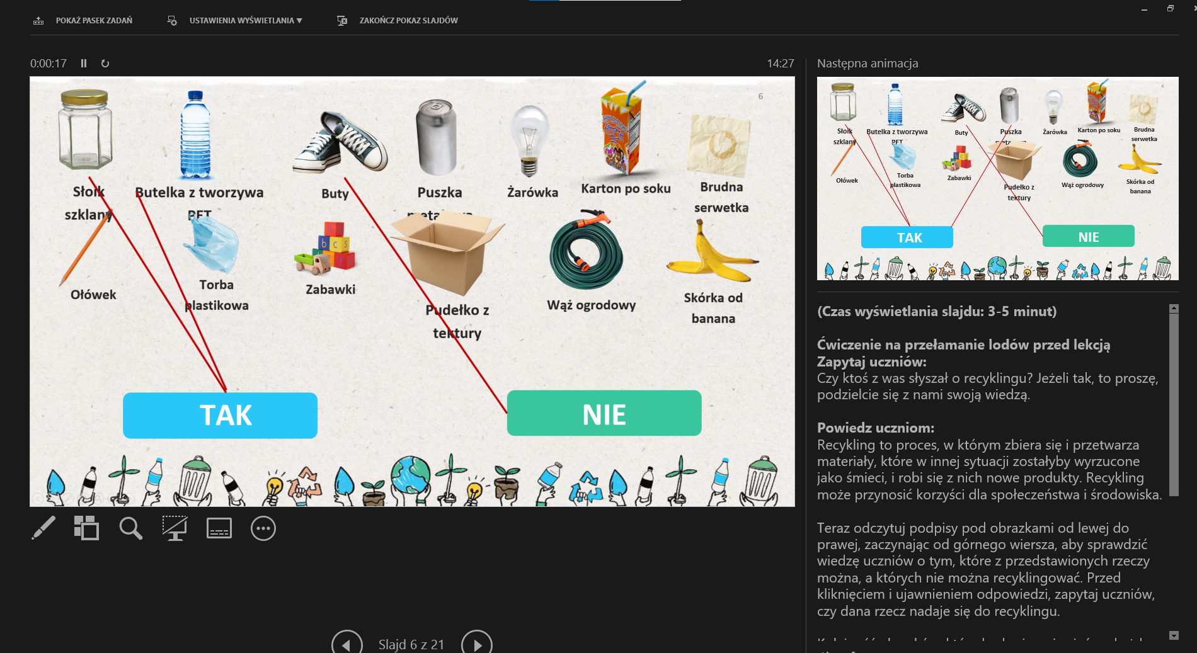
Przygotuj prezentację PowerPoint
Gdy jesteś gotowy(a), aby zaprezentować lekcje uczniom, kliknij pokaz slajdów u góry paska menu, a następnie wybierz „Od początku”.
Następnie naprowadź kursor „myszy” na lewy, dolny róg prezentacji.
Po rozwinięciu opcji zaznaczonej w zielonym kółku wybierz „Pokaż widok prezentera”. W widoku prezentera podczas prezentacji widzisz swoje notatki, a odbiorcy widzą tylko prezentację.
Notatki wyświetlają się w okienku po prawej stronie. Tekst powinien się zawijać automatycznie, a w razie potrzeby wyświetla się pionowy pasek przewijania. Możesz też zmienić rozmiar tekstu w okienku notatek, używając dwóch przycisków w lewym dolnym rogu tego okienka.
Lekcja elastyczna, z możliwością dostosowania
Konspekty są tak pomyślane, aby były elastyczne i pozwalały reagować na potrzeby, ewoluując podczas lekcji. Lekcje można edytować i dostosowywać do różnych indywidualnych kontekstów związanych z uczniami i środowiskiem lekcyjnym. Dostępna do pobrania jest wersja PowerPoint z instrukcjami dla nauczyciela oraz lekcja w formacie PDF do wydruku.

Slide 6
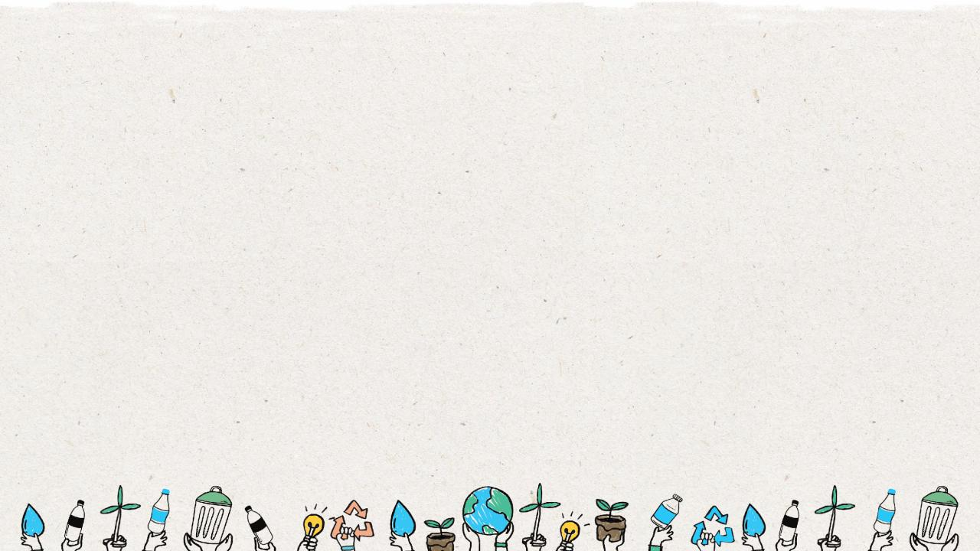
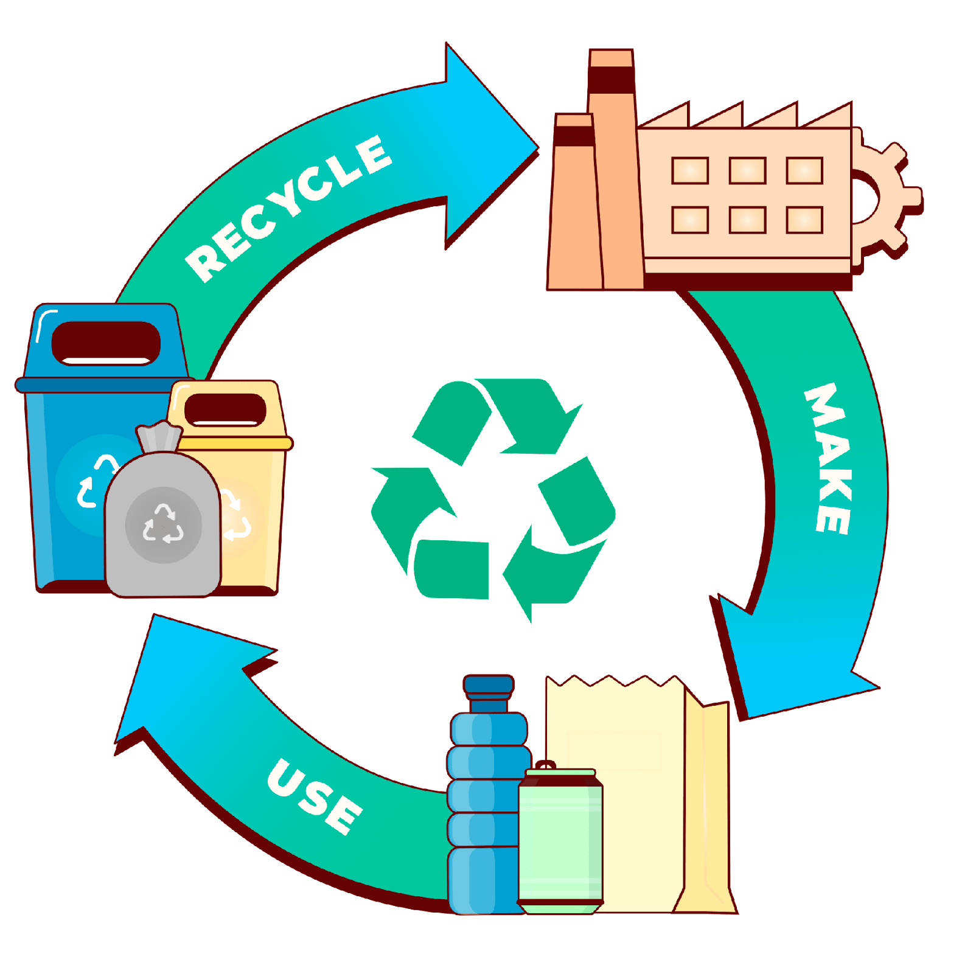
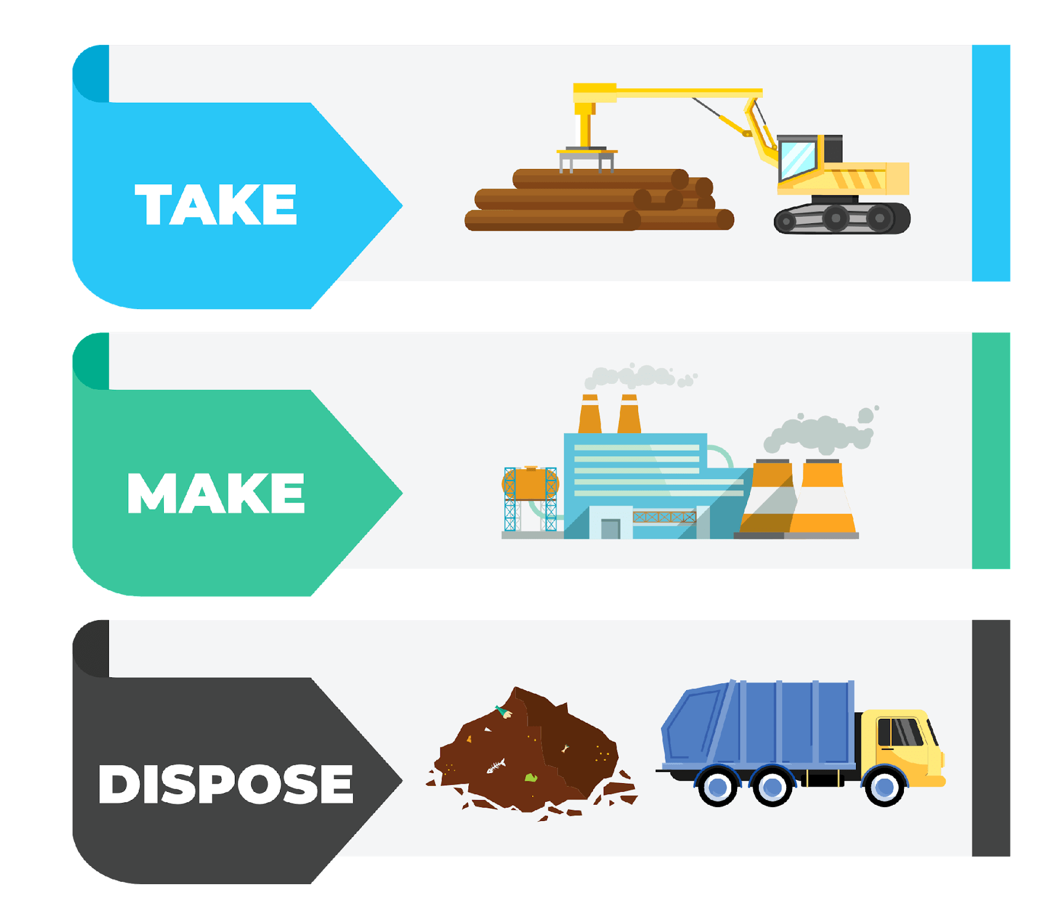
Gospodarka liniowa
a
Gospodarka okrężna
WEŹ
ZRECYKLINGUJ
STWÓRZ
STWÓRZ
WYRZUĆ
UŻYWAJ
Notes:
(Czas wyświetlania slajdu: 5 min.)
Powiedz uczniom:
Kiedy mówimy o sposobach na walkę ze zmianami klimatu i na zapewnienie światu większej równowagi, ważne jest, aby rozumieć podejście do systemów produkcji i konsumpcji. Zasoby naszej planety są ograniczone, istotna jest zatem współpraca ludzi, rządów państw i firm, aby korzystać z tych zasobów bardziej odpowiedzialnie.
Gospodarka liniowa to nasz tradycyjny model, w którym wykorzystuje się schemat „weź – stwórz – wyrzuć”, czyli taki, gdzie pozyskuje się surowce, następnie przerabia się je na produkty, które użytkujemy, a w końcu pozbywamy się ich jako śmieci i trafiają albo na wysypisko, albo do środowiska naturalnego. Ten model nie uwzględnia śladu ekologicznego produktów i jego skutków. Stawia zyski ponad ekologią, a wytworzone produkty po użyciu mają zostać wyrzucone.
Gospodarka okrężna (zwana również gospodarką obiegu zamkniętego) to model produkcji i konsumpcji, który uwzględnia współdzielenie, wynajem, ponowne użycie, naprawę, modernizację i recykling istniejących materiałów i produktów przez jak najdłuższy czas. Ten model jest tak pomyślany, aby wywierać jak najmniejszy wpływ na środowisko, a to dzięki temu, że produkty utrzymywane w obiegu zamkniętym mają mniejszy ślad ekologiczny.
Pytania do uczniów:
1. Jaki możecie podać przykład produktu z gospodarki liniowej i okrężnej?
ODPOWIEDŹ: Liniowa – folia do żywności, w którą pakowane są brokuły. Okrężna – wspólne przejazdy samochodem albo recykling butelek z PET.
2. W jaki sposób model liniowy szkodzi naszej planecie?
ODPOWIEDŹ: Odpady gromadzą się na wysypiskach albo przenikają jako śmieci do środowiska. Kurczą się zasoby naturalne, których ilość jest ograniczona.
3. W jaki sposób gospodarka okrężna pomaga walczyć ze zmianami klimatu?
ODPOWIEDŹ: Zasoby naturalne pozostają w użyciu i nie ma potrzeby pozyskiwania ich większej ilości. Ponadto mniej odpadów przenika jako śmieci do środowiska.

Slide 7
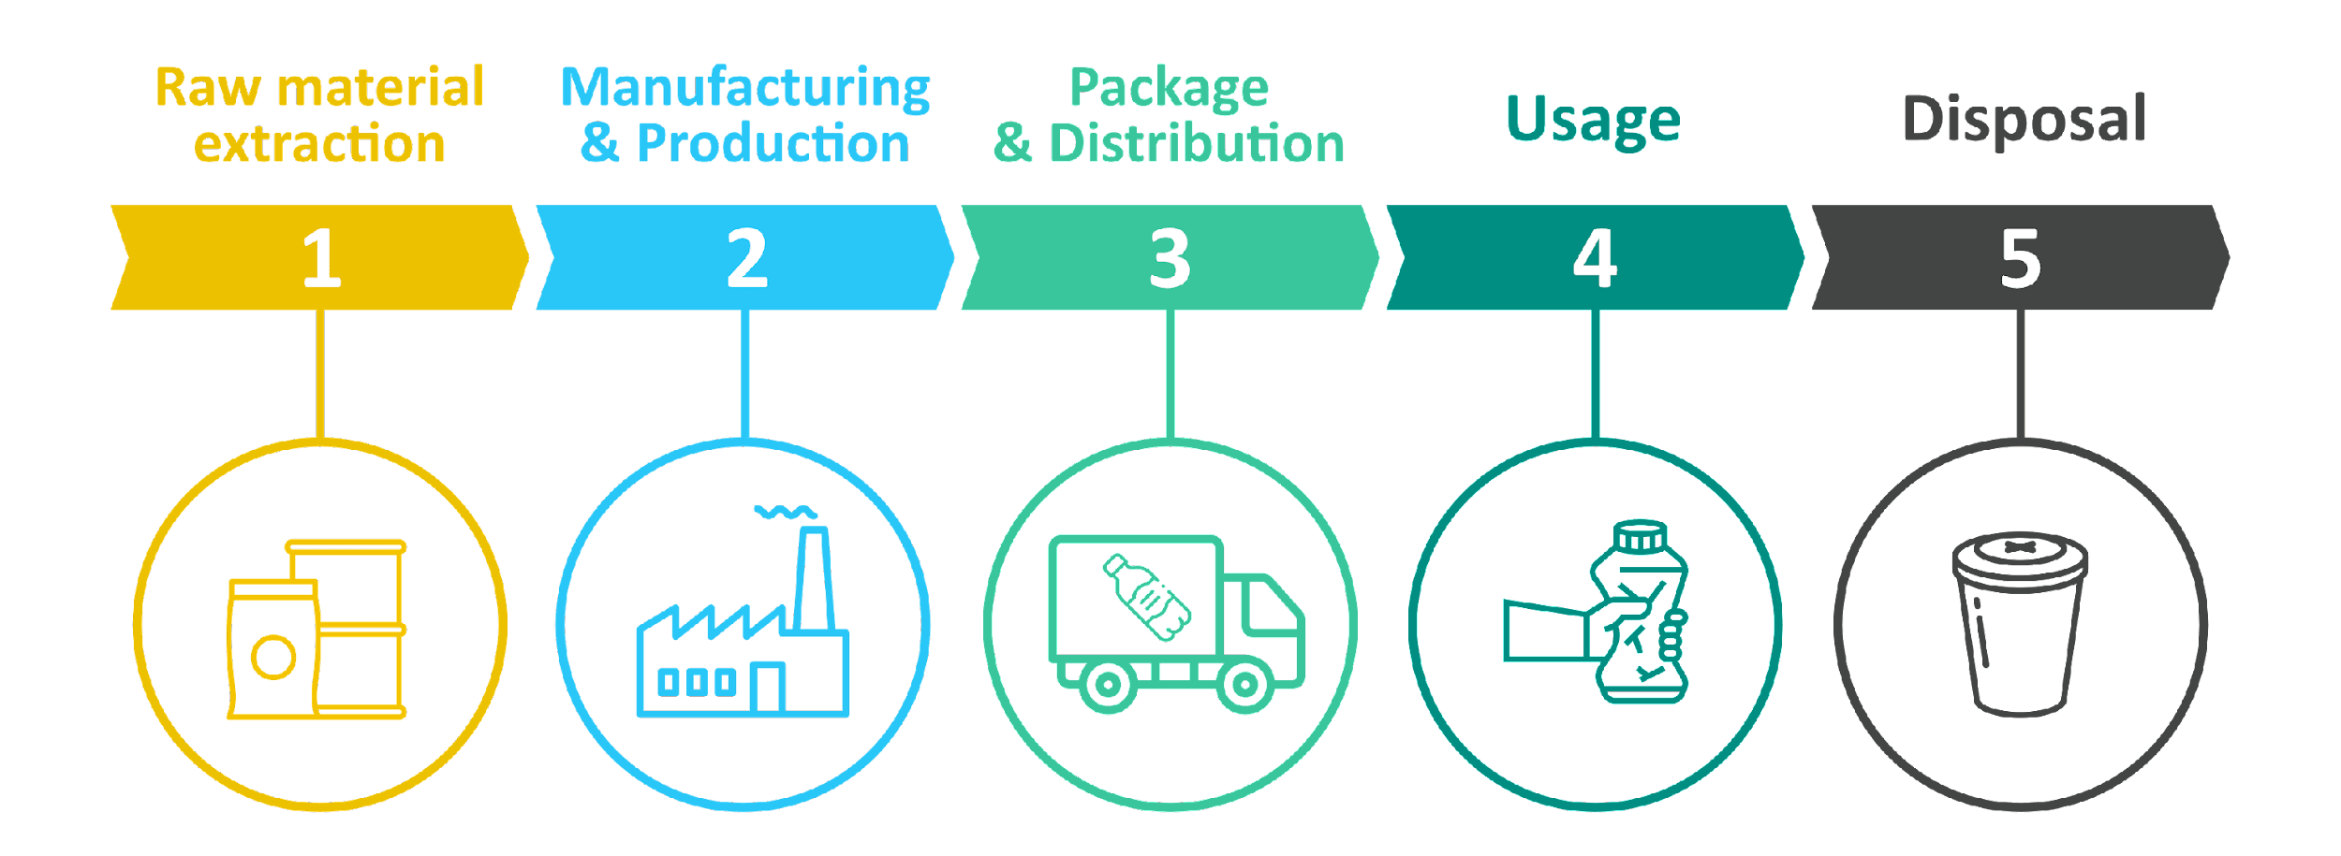
Gospodarka liniowa
Pozyskiwanie surowców
Produkcja
Pakowanie i dystrybucja
Użytkowanie
Utylizacja
Notes:
(Czas wyświetlania slajdu: 5 min.)
Powiedz uczniom:
W gospodarce liniowej pozyskuje się surowce ze środowiska naturalnego, przetwarza się je na dobra użytkowe, a następnie albo wywozi się je na wysypisko, albo spala w spalarni, albo też przedostają się gdzieś do środowiska naturalnego (zazwyczaj przypadkowo i uznaje się je za śmieci). Taki system liniowy może być nieekonomiczny, a konsekwencją strat jest negatywny wpływ na środowisko, którego obecnie nie bierze się pod uwagę w żadnych narzędziach do pomiaru wyników ekonomicznych. Jako konsumenci produktów powinniśmy brać pod uwagę opcje na koniec jego cyklu życia. Jeśli produkt trafi na wysypisko, czy to będzie coś złego? Czy nadaje się on do recyklingu? Czy mogę go użyć ponownie? Czy mogę go wykorzystać do jakiegoś innego celu?
Pytania do uczniów:
Dlaczego system został pomyślany w ten sposób?
ODPOWIEDŹ: W obecnym systemie gospodarczym wartość tworzy się poprzez produkcję i sprzedaż jak największej ilości produktów. Zysk przeważa nad dobrem planety.
Na czym polega problem z tym modelem?
ODPOWIEDŹ: Generuje on wielkie ilości odpadów, które często przedostają się do środowiska jako śmieci. Składowiska odpadów wydzielają ogromne ilości metanu – gazu, który przyczynia się do globalnego ocieplenia.

Slide 8
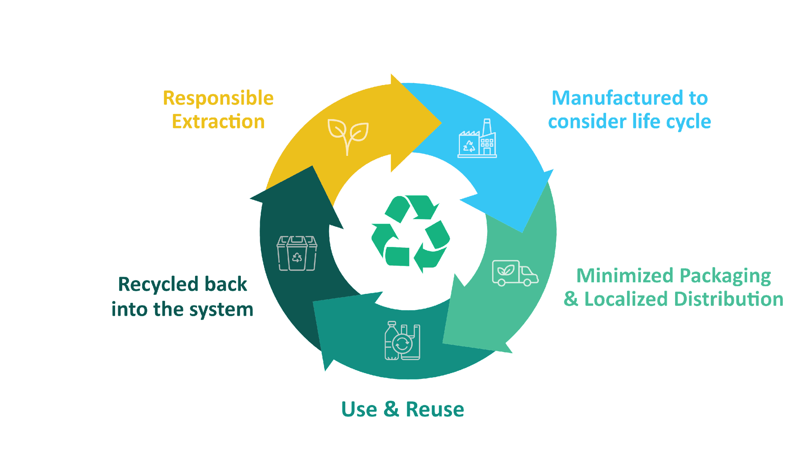
Gospodarka okrężna
Odpowiedzialne pozyskiwanie surowców
Produkcja z uwzględnieniem cyklu życia
Recykling i powrót do obiegu
Minimalizacja opakowań i dystrybucja lokalna
Użytkowanie i ponowne wykorzystanie
Notes:
(Czas wyświetlania slajdu: 5 min.)
Powiedz uczniom:
Gospodarka okrężna to rozwiązanie systemowe, które mierzy się z globalnymi wyzwaniami, takimi jak zmiany klimatu, zanik bioróżnorodności, śmieci i zanieczyszczenie środowiska. To model produkcji i konsumpcji, który uwzględnia współdzielenie, wynajem, ponowne użycie, naprawę, modernizację i recykling istniejących materiałów i produktów przez jak najdłuższy czas. Firmy, które chcą iść w stronę obiegu zamkniętego, powinny starać się projektować i tworzyć produkty, które:
Eliminują odpady
Utrzymują surowce w obiegu
Pozwalają przyrodzie się odradzać
Zapytaj uczniów:
Jaki możecie podać przykład produktu czy usługi z gospodarki okrężnej?
Odpowiedź: Stacje „refill” (sklepy, do których można przyjść z własną butelką i napełnić ją szamponem czy mydłem)

Slide 9
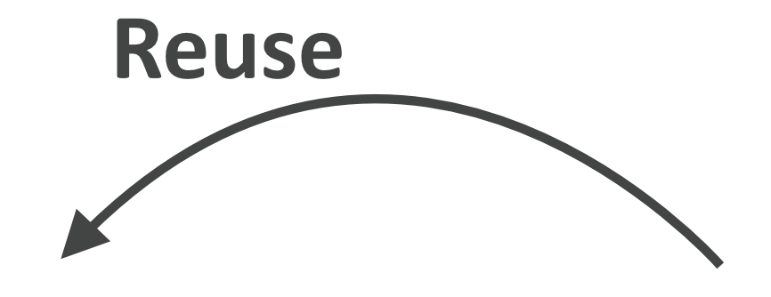
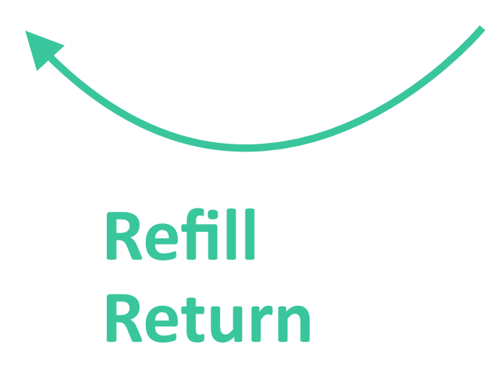
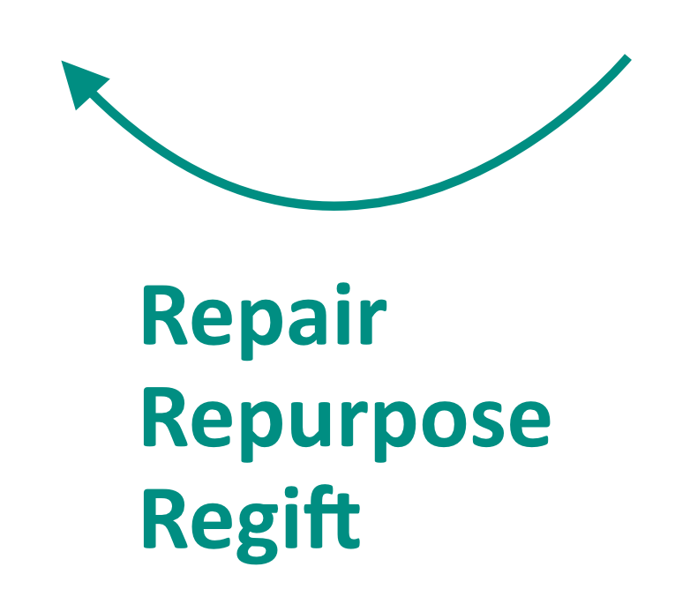
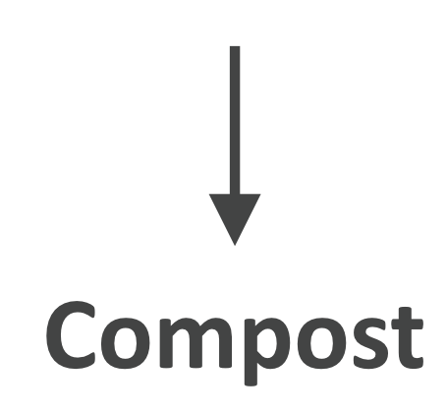
Mapa cyklu życia
Recykling
Ponowny przerób
Ponowne użycie
Ponowne użycie
1. Pozyskanie surowców
2. Produkcja
3. Dystrybucja
4. Użytkowanie
5. Utylizacja
Uzupełnienie
Zwrot
Naprawa
Inne zastosowanie
Przekazanie
Kompost
Notes:
(Czas wyświetlania slajdu: 5 min.)
Powiedz uczniom:
Mapa głównych etapów cyklu życia produktu może mieć zarówno formę liniową, jak i okrężną. Cykl życia produktu możemy oceniać na podstawie jego 5 najważniejszych etapów:
Wydobycie surowców to sposób i miejsce pobrania surowców ze źródeł naturalnych.
Produkcja produktu z surowców.
Dystrybucja wyrobów gotowych do miejsc, gdzie klienci mogą kupić produkt.
Klienci użytkują produkt.
Produkt zostaje zutylizowany po zużyciu.
Przyglądając się całemu cyklowi życia produktu, od wydobycia surowców do postępowania na koniec cyklu, możemy znaleźć nowe możliwości ograniczenia wpływu na środowisko, oszczędzania zasobów i redukcji kosztów. Zamiast pięciostopniowego liniowego systemu „weź – stwórz – wyrzuć” możemy budować system okrężny poprzez zamykanie obiegu, dzięki czemu surowce i produkty pozostaną w użyciu.
System okrężny oznacza nowy pomysł na liniowy cykl użytkowania produktu lub usługi, który ma początek, środek i koniec. Produkty czy usługi o charakterze prawdziwie okrężnym tak naprawdę nigdy zakończą życia, lecz stale będą przybierać nowe formy. Stworzenie mapy tej drogi zagwarantuje, że dany produkt pozostanie jak najdłużej zdatny do użytku i na każdym etapie będzie zwiększać wartość.
Nie chodzi tylko o recycling, w rzeczywistości chodzi o przeprojektowanie całego modelu dostaw produktów czy usług, tak aby ludzie otrzymywali potrzebne im rzeczy bez negatywnych konsekwencji dla systemów naturalnych, które utrzymują nas wszystkich przy życiu.
Niesamowite, że dzieje się to na całym świecie, przeróżni ludzie zmieniają styl życia, a firmy przeprojektowują produkty, aby lepiej wpisywały się one w system okrężny. Tego rodzaju zmiany oznaczają, że produkty projektuje się tak, aby używać ich wielokrotnie, i zmienia się spojrzenie na to, w jaki sposób dostarcza się funkcjonalność na rynek. Zmiany te obejmują również zachęcanie do napraw dzięki poprawie usług wsparcia, programy zwrotu czy też odbioru, usługi ponownego napełniania, które zachęcają do wielokrotnego korzystania z tego samego pojemnika, i projektowanie produktów z możliwością przerobu w sposób umożliwiający ich powrót do środowiska naturalnego dzięki kompostowaniu.
Zapytaj uczniów:
Czy możecie podać przykład produktu zaprojektowanego zgodnie z jednym z modeli systemu produktów i usług o charakterze okrężnym?
Powiedz uczniom:
Klik 1: -Butelki z tworzywa PET można recyklingować i wielokrotnie przerabiać na takie same butelki.
Klik 2:
-Stelaże łóżek składa się z kilku głównych części i jeśli jeden z nich się złamie, to producent może łatwo rozmontować te części, wymienić jedną z nich i przerobić łóżko, dzięki czemu klient nie będzie zmuszony do zakupu całego nowego łóżka. Starą część można rozmontować i zastosować do wyrobu nowej części.
Klik 3:
-Kupowanie odzieży z drugiej ręki to sposób na ponowne użycie starych, wyrzuconych ubrań, przez co zyskują one nową wartość i dłuższe życie.
Klik 4:
-Sklepy mogą oferować opcję ponownego napełniania artykułów domowego użytku, jak szampon czy mydło, klienci mogą tam przychodzić z własnym pojemnikiem zamiast kupować za każdym razem szampon w nowej butelce.
Klik 5:
-Stare dżinsy można by oddawać do sklepu w zamian za zniżkę na nowy zakup, a producent może je naprawić albo wykorzystać materiał w innym celu, przerabiając go na nowe ubrania.
Klik 6:
-Pakowanie świeżej żywności w sklepie spożywczym w kompostowalną folię na bazie wodorostów zamiast w opakowania jednorazowego użytku.

Slide 10
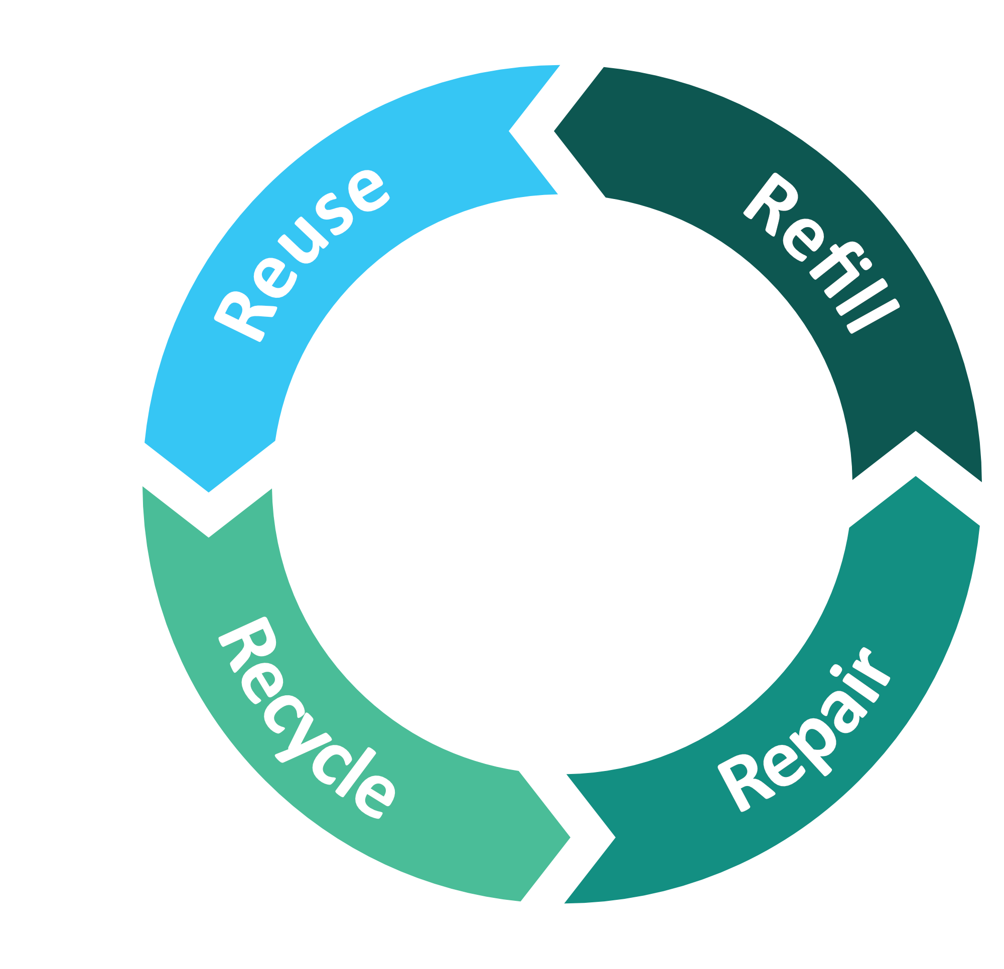
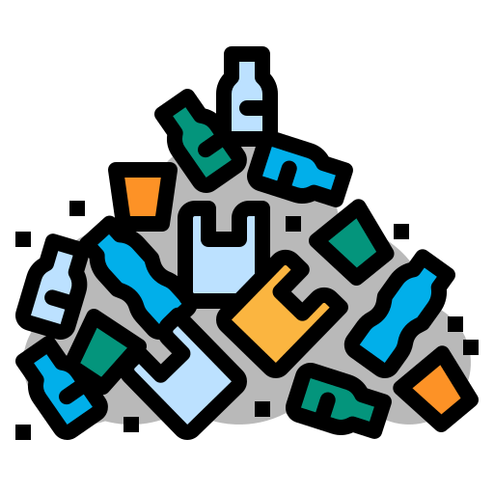
Produkty cyklu okrężnego mogą trafiać do systemów liniowych
Ponowne użycie
Ponowne napełnienie
Źle zagospodarowane odpady
Wysypisko
Recykling
Naprawa
Środowisko
Spalarnia
Notes:
(Czas wyświetlania slajdu: 5 min.)
Powiedz uczniom:
Czasem produkty, które w założeniach mają przynależeć do cyklu okrężnego, mogą trafić do systemu liniowego. Oznacza to, że mimo iż produkt w założeniach miał pozostać w obiegu zamkniętym gospodarki okrężnej, zostaje on w jakiś sposób nieprawidłowo zutylizowany. Nieprawidłowo zagospodarowane odpady albo trafią na wysypisko, zostaną spalone, albo przedostaną się do środowiska.
Zapytaj uczniów:
Przykładowo w jaki sposób rzecz, która w założeniach miała pozostać w „obiegu zamkniętym” gospodarki okrężnej, może trafić do utylizacji w gospodarce liniowej?
Odpowiedzi:
Śmiecenie: nieprawidłowa utylizacja odpadów wprost w środowisku naturalnym
Nielegalne wywózki: celowe i niezgodne z prawem wywózki odpadów
Zanieczyszczenie: odpady organiczne i innego rodzaju zanieczyszczenia uniemożliwiają recykling materiałów, które są przeznaczone do recyklingu
Brak sortowania i odbioru posortowanych odpadów u źródła: brak rozdzielania odpadów na właściwe pojemniki na odpady i recykling uniemożliwia utrzymanie w obiegu produktów należących do cyklu okrężnego
Marnotrawstwo: brak umiaru i bezmyślna, rozrzutna czy też bezcelowa konsumpcja
Powiedz uczniom:
Źle zagospodarowane odpady mogą w konsekwencji przedostawać się do środowiska, czyli trafiać do środowiska naturalnego i przemieszczać się w systemach naturalnych. Czasem materiały takie przemieszczają się z lądu aż do morza, skąd trudno je usunąć. Na kolejnych slajdach prześledzimy, jak się przemieszczają odpady.

Slide 11
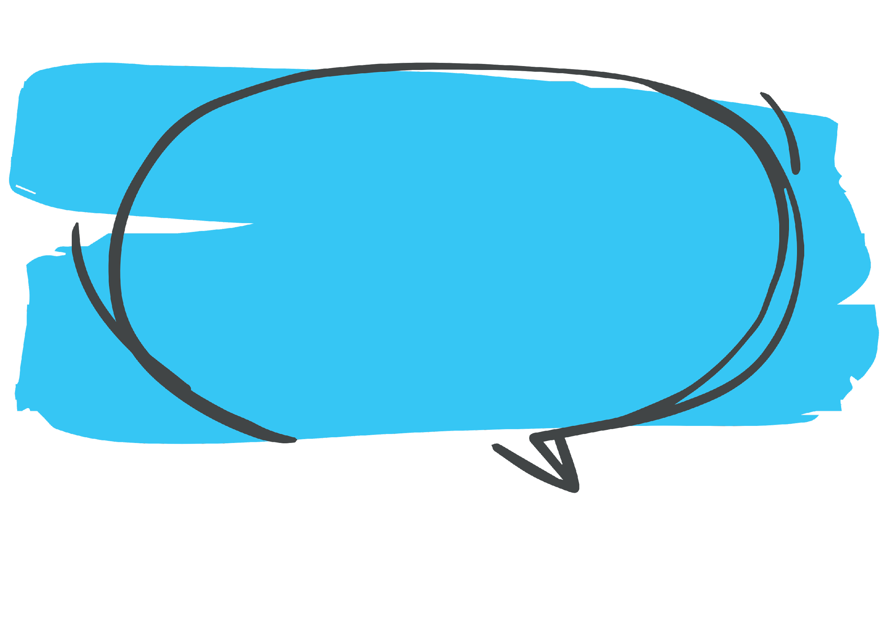
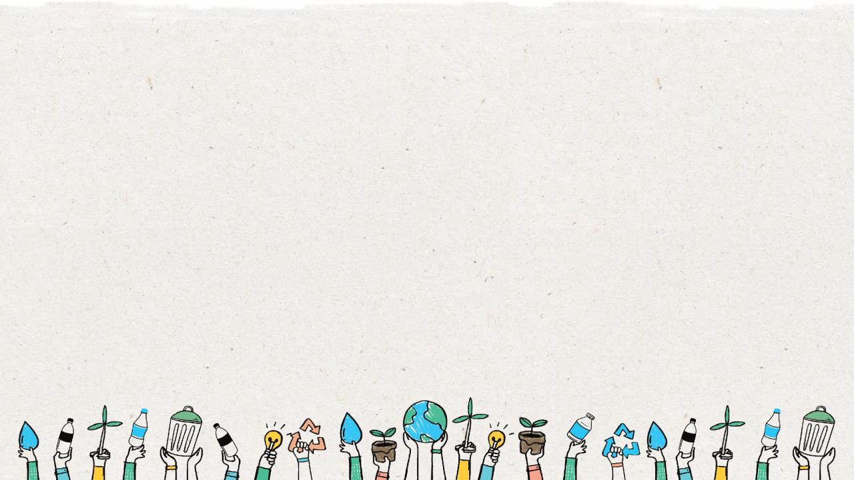
Dokąd trafiają twoje śmieci, gdy ich nie recyklingujesz?
Notes:
(Czas wyświetlania slajdu: 3 minuty)
Odpowiedzi:
Śmieci albo trafiają na składowisko, albo przedostają się do środowiska i je zanieczyszczają.
Zapytaj uczniów:
Czy widzieliście śmieci w miejscach, w których nie powinno ich być?
Jak sądzicie, w jaki sposób te śmieci się tam dostały?
Odpowiedzi:
Tak, widziałem(am) torebki foliowe na plaży. Torebki foliowe łatwo wydostają się z kosza na śmieci i wiatr przewiewa je na plażę.
*Poproś uczniów o inne przykłady.

Slide 12
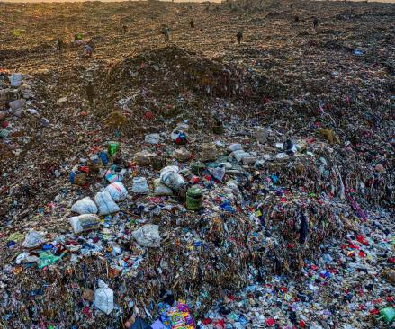
Dokąd trafiają nasze śmieci?
Większość naszych śmieci trafia na pobliskie składowiska
Na składowiskach zalegają warstwy różnego rodzaju odpadów, ale niektóre z tych odpadów nie powinny się tu znaleźć i nie znikną przez setki lat.
Ze składowiskami wiążą się zagrożenia, taki jak zapach, dym, hałas, robactwo i zanieczyszczenie wód.
Notes:
(Czas wyświetlania slajdu: 3-5 minut)
Zapytaj uczniów:
Co to jest składowisko?
Czy to jest odpowiednie miejsce dla przedmiotów nadających się do recyklingu? Dlaczego?
Co powinno tu trafiać?
Co odczuwalibyście tam swoimi 5 zmysłami (węch, dotyk, smak, wzrok, słuch)
Odpowiedzi:
Składowisko to miejsce, gdzie ludzie składują odpady ogólne w ziemi albo na ogromnej stercie.
Nie, to nie jest odpowiednie miejsce dla przedmiotów nadających się do recyklingu. Na składowisko powinny trafiać tylko rzeczy, które nie nadają się do recyklingu.

Slide 13
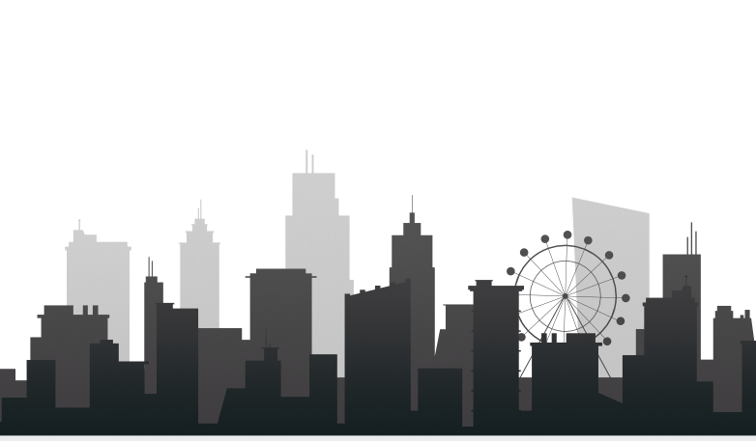
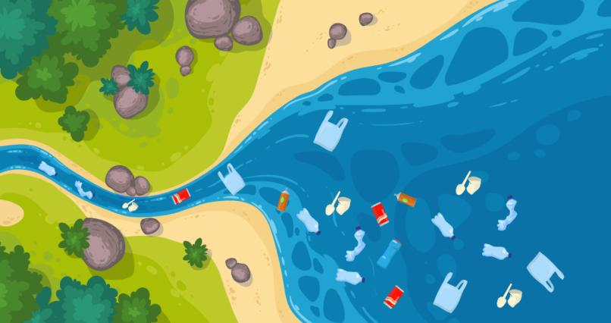
Dokąd trafiają nasze śmieci?
Większość śmieci w oceanach pochodzi od ludzi na lądzie.
Notes:
(Czas wyświetlania slajdu: 3-5 minut)
Zapytaj uczniów:
Skąd biorą się śmieci w naszych oceanach?
Co możemy zrobić, żeby zapobiegać przedostawaniu się śmieci do środowiska naturalnego?
Odpowiedzi:
Kiedy śmieci nie są recyklingowane albo prawidłowo wyrzucane, mogą się przedostawać do rzek i kanałów, które wpadają do mórz i oceanów. Prawidłowe wyrzucanie śmieci i recykling mogą pomóc uniknąć przedostawania się śmieci do środowiska naturalnego.

Slide 14
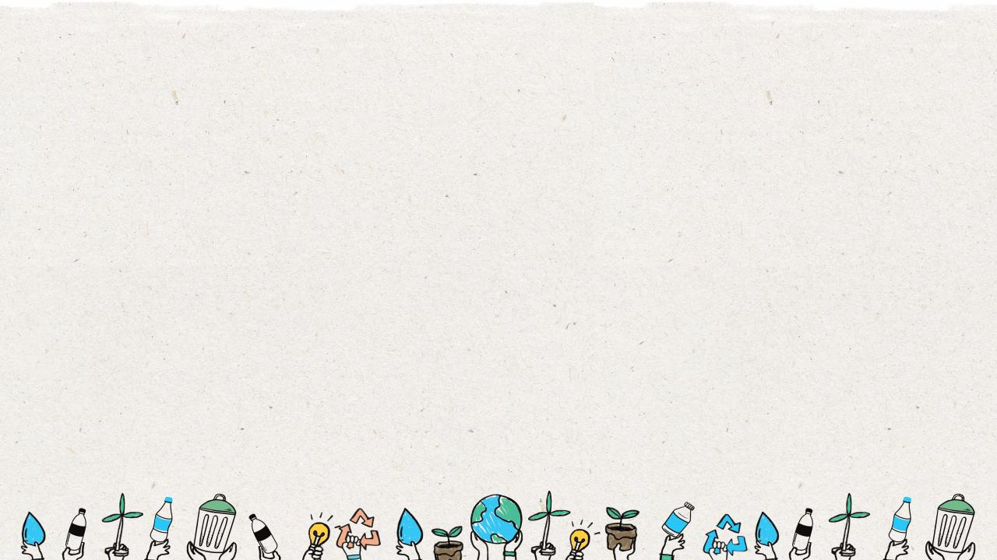
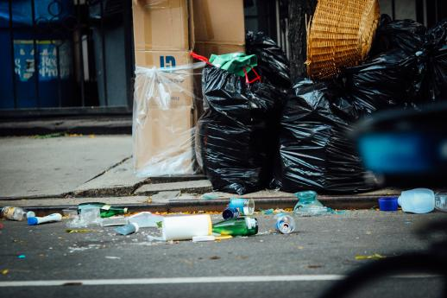
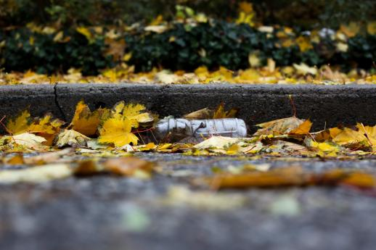
1. Ludzie zostawiają śmieci na ziemi
albo wysypują się one z pojemnika.
2. W czasie deszczu śmieci spływają do kanalizacji deszczowej.
Notes:
(Czas wyświetlania slajdu: 3-5 minut)
Powiedz uczniom:
Prześledźmy teraz w 6 krokach drogę, jaką opakowanie po jedzeniu, czyli śmieć, które nie zostało prawidłowo zrecyklingowane, trafia do oceanu.
Kiedy ludzie zostawiają opakowanie po jedzeniu na ziemi, nazywa się je „śmieciem”. Może ono też przypadkowo wypaść z kosza na śmieci.
Leżące na ziemi opakowanie może następnie spłynąć do kanalizacji deszczowej wzdłuż ulicy.

Slide 15
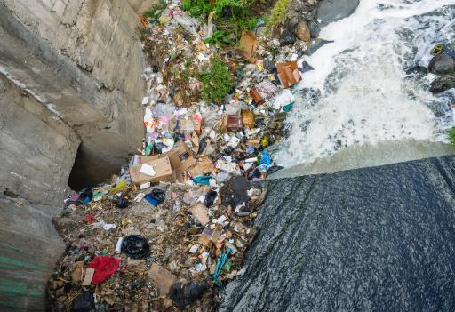
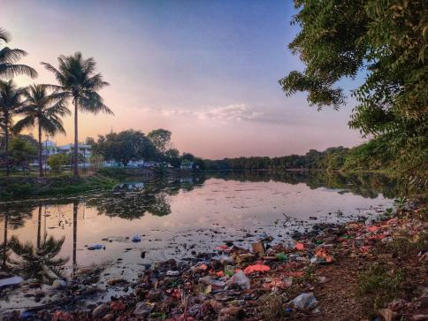
3. Kanalizacja deszczowa zasila lokalne cieki wodne.
4. Cieki te następnie zasilają lokalne rzeki.
Notes:
(Czas wyświetlania slajdu: 3-5 minut)
Powiedz uczniom:
3. Gdy opakowanie po jedzeniu trafi do kanalizacji deszczowej, to spływa nią do lokalnych cieków wodnych.
4. Cieki wodne stanowią punkty dostępu do rzek, przez które cała woda deszczowa i wszystko, co się w niej znajduje, jak na przykład opakowania po naszym jedzeniu, spływa do lokalnych sieci rzecznych.

Slide 16
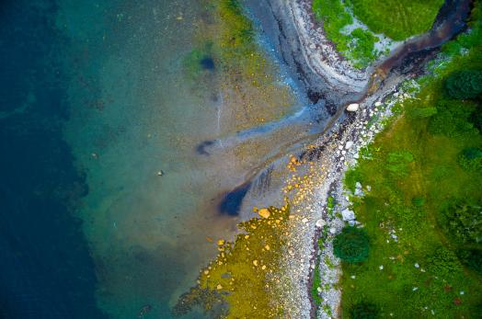
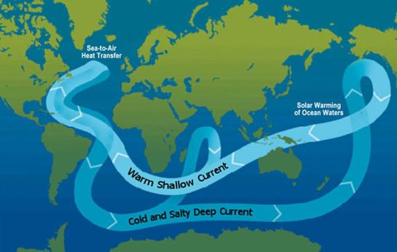
6. Prądy oceaniczne roznoszą śmieci po całym świecie i tworzą „wyspy śmieci”.
5. Rzeki uchodzą do oceanów.
Notes:
(Czas wyświetlania slajdu: 3-5 minut)
Powiedz uczniom:
5. Sieci mniejszych rzek łączą się w większe rzeki, które uchodzą bezpośrednio do oceanów.
6. Prądy oceaniczne są ze sobą powiązane i przenoszą wszystkie śmieci, tworząc z nich wielkie „wyspy śmieci”, takie plama śmieci na południowym Pacyfiku (gigantyczny obszar pokryty unoszącymi się na wodzie śmieciami, który przypomina wyspę). Wyspa śmieci to nie jest tak naprawdę wyspa z plażami i lądem, ale skupisko odpadów, które tworzy plamę pływających śmieci, która przypomina pływającą wyspę.
Dla budowania gospodarki okrężnej ważne jest, aby rozumieć, jak działają systemy i jaką drogę pokonują materiały w systemie liniowym.

Slide 17
Ćwiczenie: Mapa cyklu życia produktu
Grupa:
Produkt:
1. Pozyskanie surowca
2. Produkcja
5. Utylizacja
3. Dystrybucja
4. Użytkowanie
Szansa na okrężny cykl życia
Notes:
Powiedz uczniom:
W ramach ćwiczenia uczniowie podzielą się na grupy i stworzą mapę cyklu życia dla produktu codziennego użytku.
Krok 1: Podziel uczniów na grupy po 3-5 osób wybierz z talii kartę z produktem albo wykorzystaj dowolny produkt, na temat którego grupa coś wie.
Krok 2: Każda grupa otrzymuje duży arkusz papieru albo korzysta z rozdanych materiałów i wypisuje 5 etapów cyklu życia: 1. Wydobycie surowca; 2. Produkcja; 3. Dystrybucja; 4. Użytkowanie; 5. Utylizacja.

Slide 18
3
Butelka po napoju o pojemności 350 ml
Grupa:
Produkt:
#1 Recykling
#2 Ponowne napełnienie
1. Pozyskanie surowca
2. Produkcja
3. Dystrybucja
4. Użytkowanie
5. Utylizacja
Ropę i surowce biopochodne wydobywa się z ziemi. Następnie oczyszcza się je i rafinuje i powstaje drobny granulat do wyrobu nowych produktów.
Fabryka przetapia granulat i wlewa go do formy, z której powstają butelki. Butelki do napojów przewozi się do rozlewni, w której zostają one napełnione.
Butelki z napojami przewozi się do sklepów, gdzie kupują je klienci.
Klienci kupują w sklepie butelki z napojami do spożycia.
Po spożyciu napoju konsumenci pozbywają się butelek.
Szansa na okrężny cykl życia
#1 Recykling i przeróbka na nowe butelki albo włókna.
#2 Wykorzystanie butelki w stacji „refill” i napełnienie jej szamponem czy płynem do kąpieli.
Notes:
Krok 3: Każda grupa dokumentuje przy użyciu naklejanych karteczek (niektórzy będą rysować obrazki, inni spiszą listy) cały cykl życia produktu od początku do końca. Jako przykład grupy mogą wykorzystać wypełnioną kartę dotyczącą butelki po napoju. Należy wyznaczyć limit czasu – 20 minut.
Krok 4: Tworzenie mapy cyklu życia zaczyna się od listy surowców stosowanych do produkcji i sprawdzenia, w jaki sposób się je pozyskuje i przetwarza. Jak konsumenci kupią ten produkt, to ile razy z niego korzystają? Sprawdźcie to w Internecie albo niech uczniowie postarają się zgadnąć. Kiedy dotrzecie do końca cyklu życia, zastanówcie się nad wszystkimi możliwościami, takimi jak wysypisko, śmiecenie i recykling. Przemyślcie krytycznie, dokąd najprawdopodobniej trafi dana rzecz.
Krok 5: Na koniec wskażcie dla tego produktu jedną albo więcej szans na okrężny cykl życia. Czy tego produktu można w jakiś sposób użyć ponownie? Czy można go oddać do recyklingu, a jeśli tak, to na co można go przerobić? Co byście zmienili w tym produkcie, żeby lepiej pasował do gospodarki okrężnej?
Kiedy mapy będą gotowe, wszyscy podzielą się tym, czego dowiedzieli się o cyklu życia swojego produktu.
*Na potrzeby tego ćwiczenia nauczyciel może wyświetlać przykład cyklu życia butelki do napoju albo wydrukować ten materiał.

Slide 19
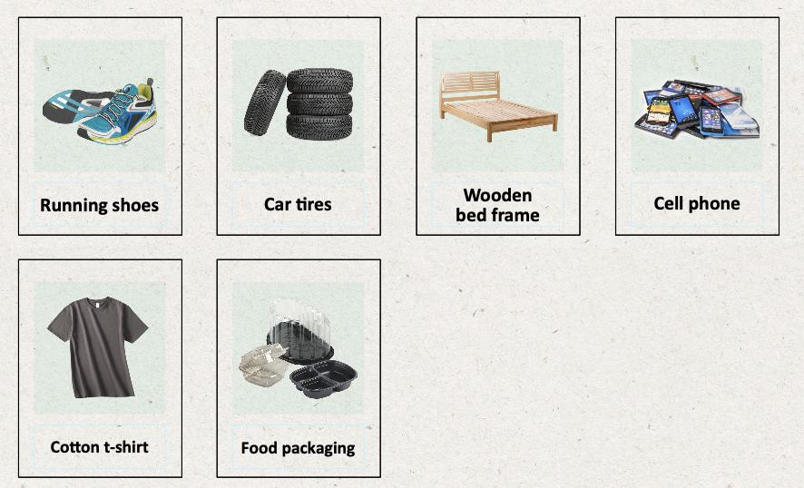
Buty do biegania
Opony samochodowe
Drewniany stelaż łóżka
Telefon komórkowy
Opakowania do żywności
Koszulka bawełniana
Notes:
Powiedz uczniom:
Pokaż uczniom opcje produktów do wyboru. Rozdaj materiały i pozwól uczniom wybrać.

Slide 20
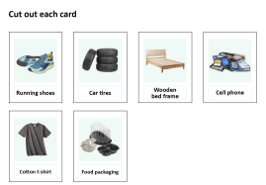
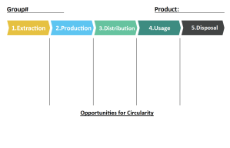
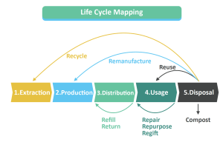
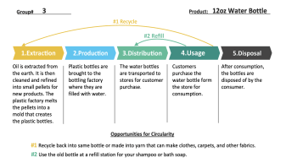
Kolejne kroki
Krok 1: Podziel uczniów na grupy po 3-5 osób wybierz z talii kartę z produktem albo wykorzystaj dowolny produkt, na temat którego grupa coś wie.
Krok 2: Każda grupa otrzymuje duży arkusz papieru albo korzysta z rozdanych materiałów i wypisuje 5 etapów cyklu życia: 1. Wydobycie surowca; 2. Produkcja; 3. Dystrybucja; 4. Użytkowanie; 5. Utylizacja.
Krok 3: Każda grupa dokumentuje przy użyciu naklejanych karteczek (niektórzy będą rysować obrazki, inni spiszą listy) cały cykl życia produktu od początku do końca.
Krok 4: Aby ukierunkować uczniów, wykorzystaj przykład cyklu życia butelki na wodę.
Krok 5: Na koniec wskażcie dla tego produktu jedną albo więcej szans na okrężny cykl życia.
Kiedy mapy będą gotowe, wszyscy podzielą się tym, czego dowiedzieli się o cyklu życia swojego produktu.
*Na potrzeby tego ćwiczenia nauczyciel może wyświetlać przykład cyklu życia butelki do napoju albo wydrukować ten materiał.

